Slide 1
팀과제
송예빈, 이상희
8 April 2016

Slide 2
목차
선정 사이트
-사이트 소개 – 문제점 파악
-리뉴얼 방향제시
-참고할 사이트
리뉴얼 사이트(스케치, 목업)
- PC / MOBIL / TABLET

Slide 3
선정 사이트 소개

Slide 4
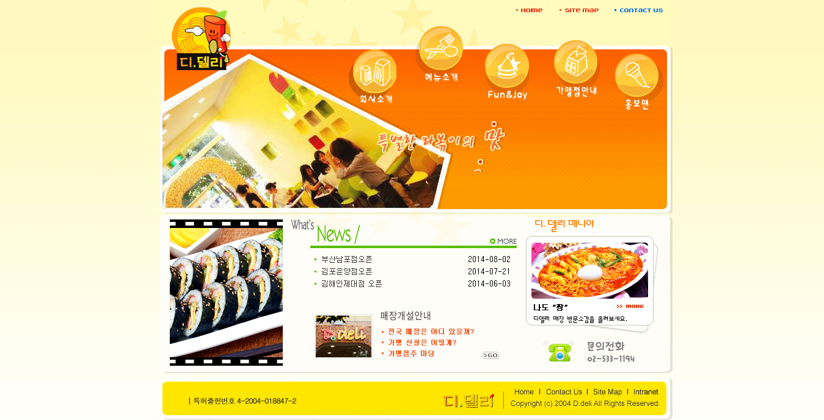
사이트 슝슝

Slide 5
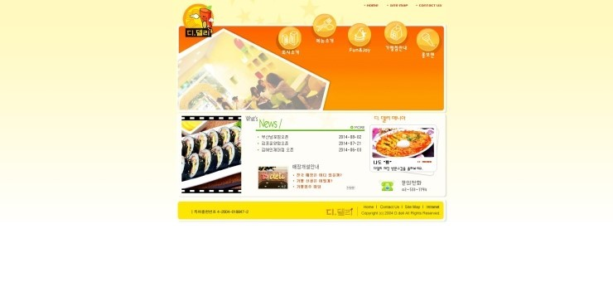
NAME
디델리
ADRRESS
http://www.d-deli.co.kr/
INFO
떡볶이 프랜차이즈
SITE OPEN
2004년도
☞문제점
1. 슬라이드 메뉴버튼 등 모든 요소가 플래시로 구성되어있다.
2. 컨셉이 명확하지 않고 주된 색상이 명확하지 않아 가독성과 가시성이 좋지않음

Slide 6

플래시효과

Slide 7
기존 카테고리
정보전달이
미흡한 카테고리
회사소개
디델리란?
메뉴소개
Fun&JOY
가맹점안내
홍보맨
사장님인사말
조직도
심볼마크
캐릭터
인테리어
어디 있을까요
차림표
따끈따끈 새맛
맛의 비밀
라볶이이야기
디델리 클럽
디델리 매장
매장개설안내
가맹점개설문의
가맹점코너
알립니다
언론에 뜬 이유

Slide 8
리뉴얼 카테고리
COMPANY
회사소개
MENU
BRAND
FRANCHISE
NEWS
CEO인사말
조직도
디델리란?
캐릭터
신제품
차림표
매장찾기
가맹점개설문의
알립니다
매장 인테리어

Slide 9
리뉴얼 컨셉

Slide 10
타겟층
10대~50대
여성,남성
표현방법
인기메뉴의 광고사진을 메인에 시각적 효과를 주어 침샘을 자극할 수 있는 요소를 꾸며준다.
디자인컨셉
강렬한, 재미있는, 유쾌한

Slide 11
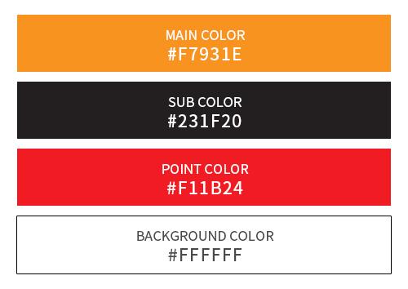
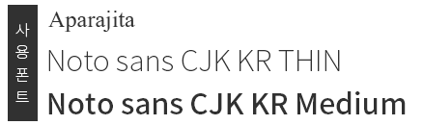
컬러

Slide 12
참고한 사이트

Slide 13
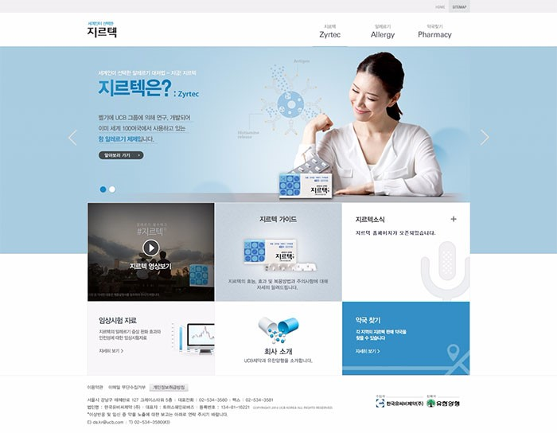
www.zyrtec.co.kr

Slide 14
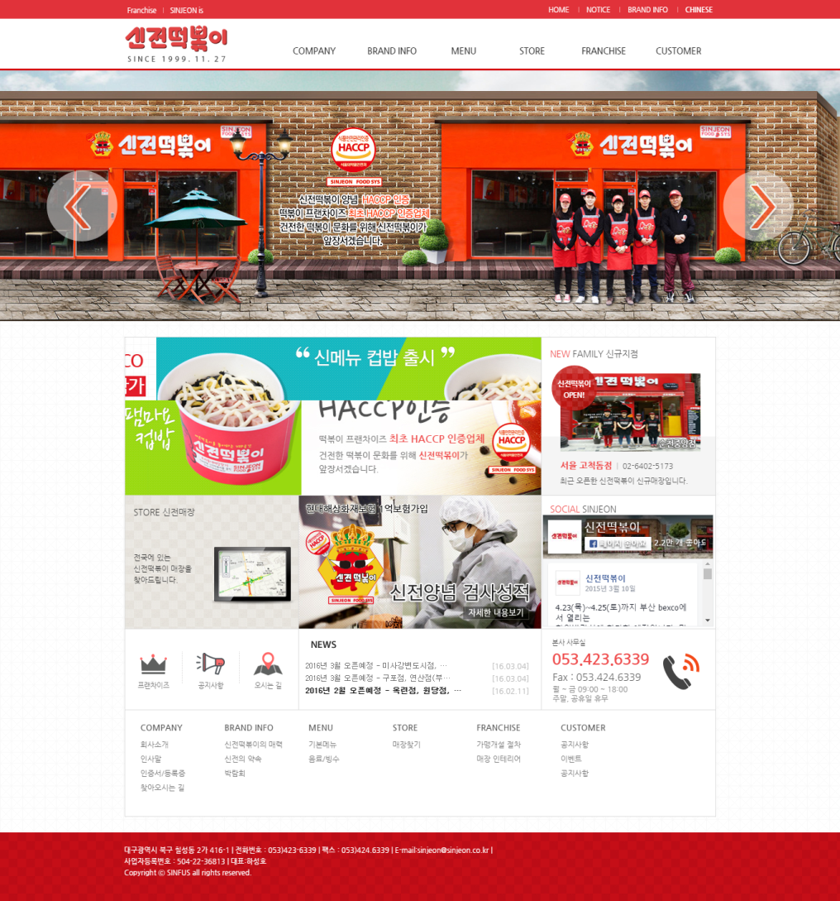
sinjeon.co.kr

Slide 15
사이트 리뉴얼
스케치, 목업
PC, MOB, TAB

Slide 16
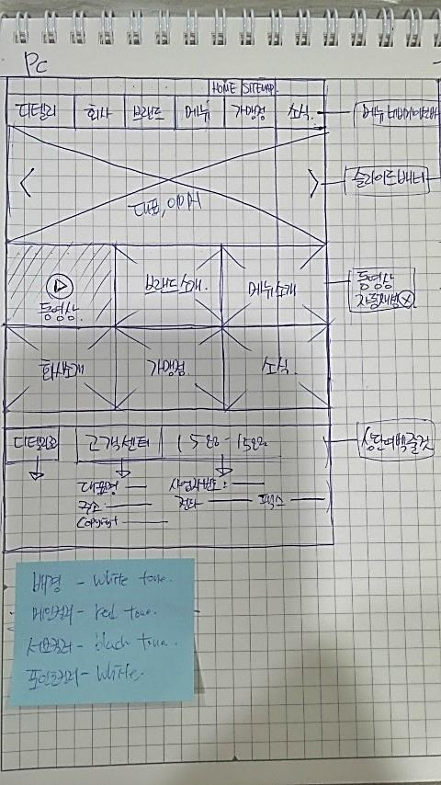
리뉴얼 – 목업 (PC)

Slide 17
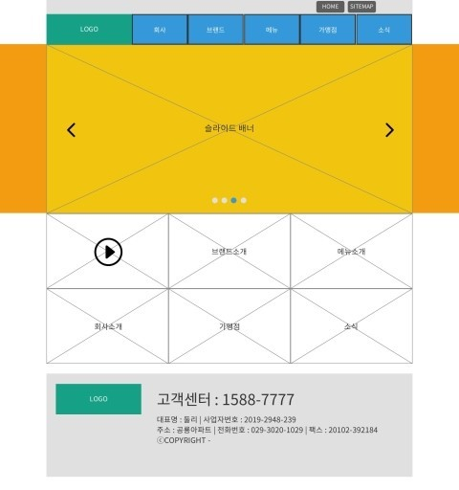
로고버튼
(INDEX페이지이동함)
상단바
Home/sitemap
메뉴바
페이지이동버튼
페이지안내버튼(슬라이드쇼)
광고 동영상 보기(배너)
클릭시 동영상 실행
메뉴 배너버튼
하단바 이미지

Slide 18
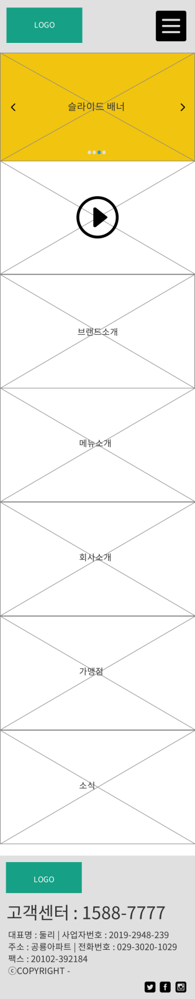
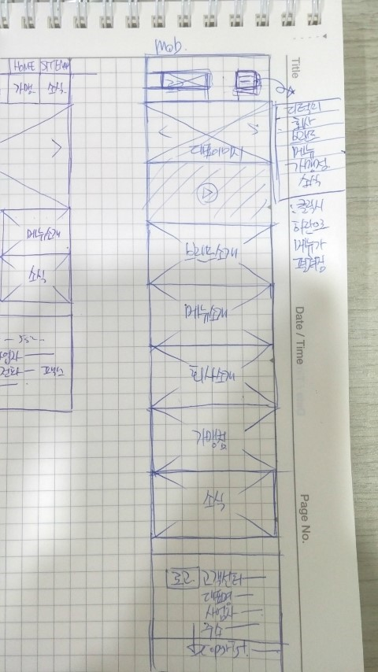
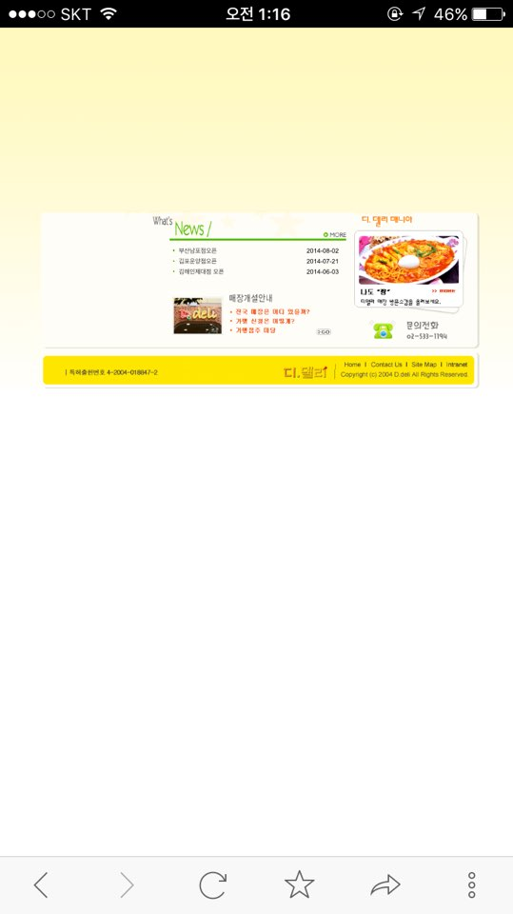
리뉴얼 인덱스 (모바일)
로고버튼(홈버튼)
카테고리버튼
페이지안내버튼(슬라이드쇼)
동영상버튼
(클릭시페이지이동)
배너버튼
(브랜드소개)
배너버튼
(메뉴소개)
배너버튼
(회사소개)
배너버튼
(가맹점소개)
배너버튼
(소식/공지)
하단바 이미지
SNS계정버튼
18

Slide 19
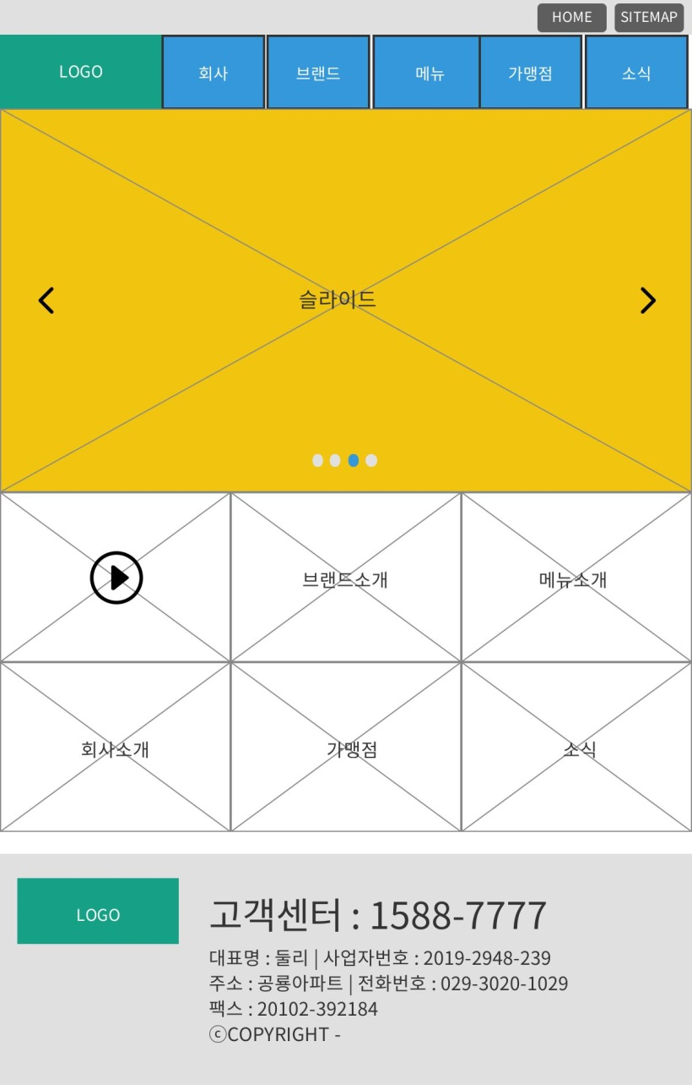
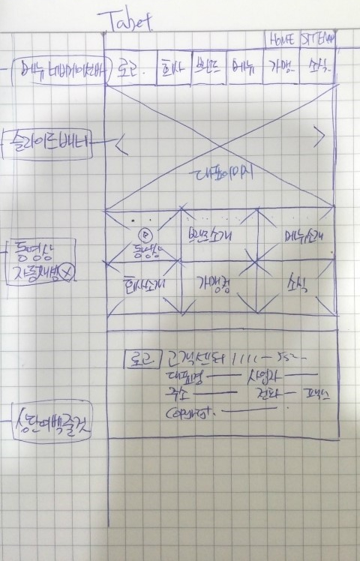
리뉴얼 인덱스 (테블릿)

Slide 20
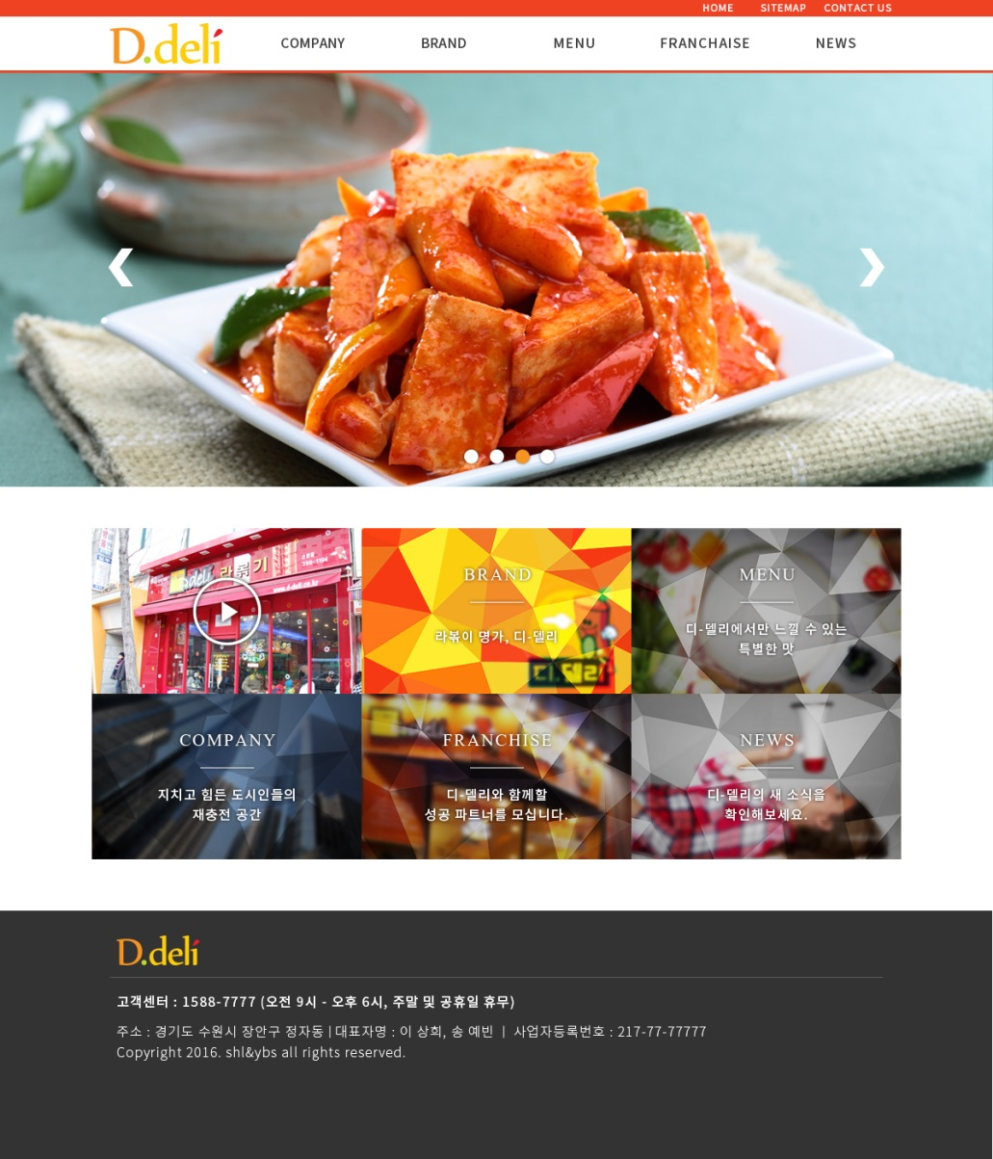

Slide 21
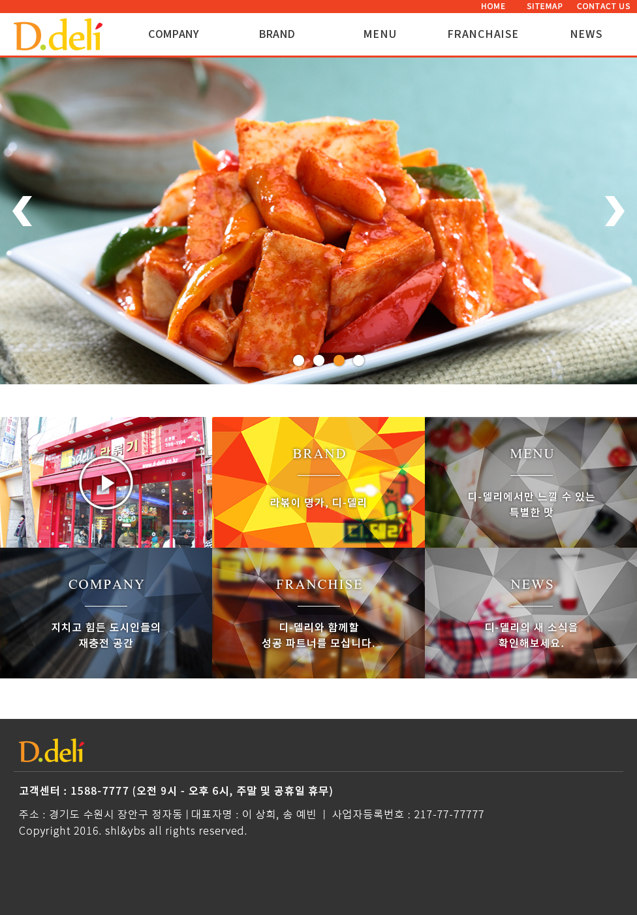
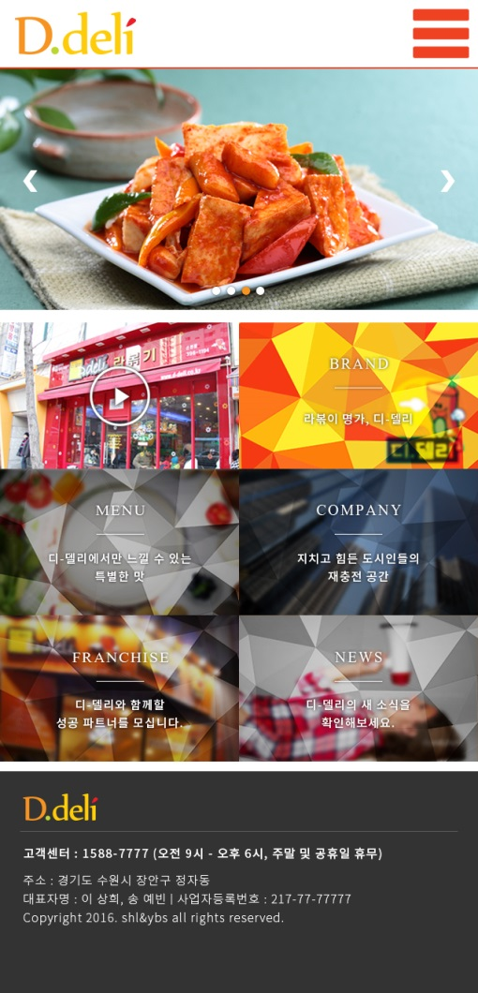

Slide 22

감사합니다

